Slide 1
Teksto redaktoriaus naudojimas - sąsaja ir parinktys

Slide 2
MS Word sąsaja(I)
Meniu
Greitos prieigos įrankių juosta
Įrankių juosta
Mygtukai

Slide 3
„MS Word“ sąsaja(II)
Atidarę „Word“ galite pradėti nuo tuščio dokumento, kad geriau matytumėte sąsają
Atpažinkite meniu, kurį sudaro keli elementai, kaip Failas, Pagrindinis, Įterpti, Dizainas, Išdėstymas, Nuorodos, Laiškai, Peržiūra, Rodinys, Pagalba. Priklausomai nuo jūsų veiklos, kai kurie kontekstiniai meniu elementai, pvz., Lentelės dizainas, maketas ir pan., Gali palengvinti jūsų darbą
Priklausomai nuo meniu elemento, įrankių juostos su komandų mygtukais pasikeis
Dažniausiai naudojamos komandos yra greitos prieigos įrankių juostoje

Slide 4
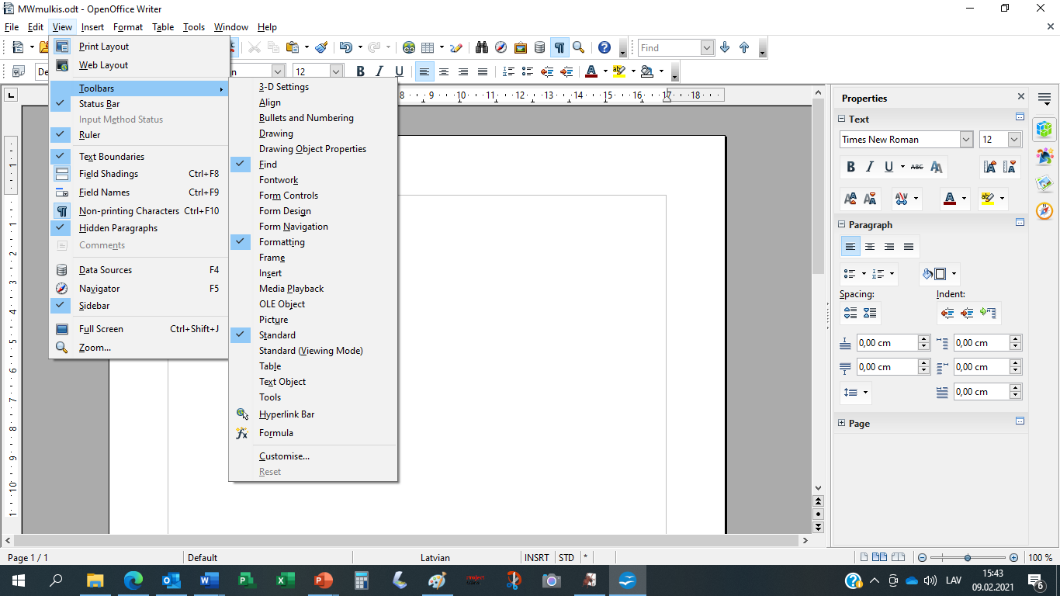
Open Office Writer sąsaja (I)
Išskleidžiamas meniu
Šoninė įrankių juosta

Slide 5
Sąsaja Open Office Text Document (II)
„Open Office Writer“ sąsają sudaro meniu, 3 įrankių juostos - „Find“, „Standard“ ir „Formatting“; ir „SideBar“
Meniu elemente Rodinys galite pasirinkti Įrankių juostos, o išskleidžiamajame meniu-papildomas įrankių juostas, būtinas dabartiniam darbui
Panašiai meniu meniu Rodinys galite įjungti arba įjungti šoninę juostą
Galimų komandų sąrašas yra mažesnis nei „MS Word“, tačiau patenkinamas paprastam vartotojui.

Slide 6
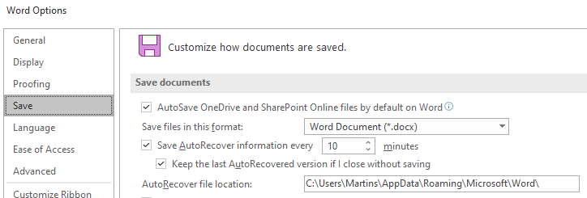
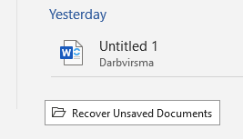
Kai kurios svarbios Wordparinktys (I)
Failas/ parinktis/ išsaugoti:
Įrašykite failus tokiu formatu - „Word“ dokumentas *.docx
Išsaugokite automatinio atkūrimo informaciją kas 10 minučių
Pasilikti paskutinę „AutoRecovered“ versiją, jei uždarysiu neišsaugojęs
Ši parinktis išsaugo jūsų darbą, jei netyčia uždarote dokumentą neišsaugodami. Tiesiog pasirinkite Failas/ Atidaryti ir ekrano apačioje raskite mygtuką «Atkurti neišsaugotus dokumentus

Slide 7
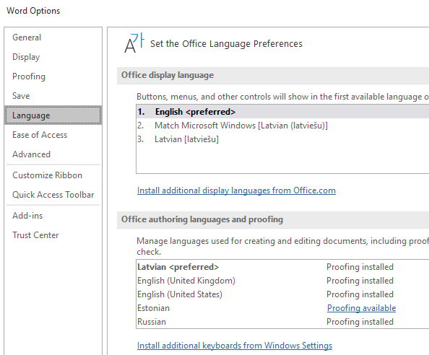
Kai kurios svarbios Word parinktys (II)
Failas/ Parinktys/ Kalba
Norėdami atlikti šiuos pakeitimus, turite įdiegti „Microsoft MultiLanguage Pack“:
Galbūt norėsite pakeisti „Office“ ekrano kalbą į savo nacionalinę kalbą, o visas meniu ir pagalba bus rodomi jūsų kalba
Jei rašote keliais, protinga įdiegti atitinkamus koregavimo įrankius ir pasirinkti būtinus naudojant peržiūrą/ kalbą/ kalbą

Slide 8
Keletas svarbių Open Office Writer parinkčių
Įrankiai/ Parinktis/ Įkelti/ Išsaugoti/ Bendra - galite nustatyti Įrašyti automatinio atkūrimo informaciją kas 10 minučių, tačiau „Writer“ neatgaus informacijos apie dokumentus be pavadinimo
Skiltyje Kalbos nustatymai galite nustatyti, kad numatytoji dokumentų kalba būtų jūsų šalies, jei atsisiuntėte ir įdiegėte atitinkamą kalbų paketą
Neįmanoma pakeisti sąsajos kalbos į savo nacionalinę

